Slide 1




Universidad Autónoma de Querétaro
Facultad de Contabilidad y Administración
Doctorado en Gestión Tecnológica e Innovación
Evaluación financiera para empresas de innovación y base tecnológica gestadas en las Instituciones de Educación Superior
MA. CRISTINA ALBARRÁN FARÍAS
DIRECTOR DE TESIS
Dr. Alberto de Jesús Pastrana Palma

Slide 2






CIGECOM
Congreso Internacional en Gestión Competitiva, Tecnología e Innovación, Coloquio estudiantil y IV Encuentro de Investigadores de la Red Iberoamericana RITMMA 2021
Evaluación financiera de EIBT’s
Problemática
Universidad Autónoma de Querétaro
Facultad de Contabilidad y Administración- 13 y 14 de noviembre 2024
Falta de inversión para crecer
Crecer no es barato y requiere de financiamiento externo con que el proyecto tendría más posibilidades de ganar dimensión y consolidar su posición de mercado en el mediano plazo.
Falta de rentabilidad
Quiebra o disolución
Cuando la situación de la empresa es insostenible y el único camino es el cierre de actividades, más allá de los procedimientos mercantiles de disolución y liquidación de una empresa plasmados en el código mercantil, se deja de lado que la empresa, debe hacer una evaluación financiera para hacer un uso eficiente del dinero, reducir las pérdidas o recuperar la inversión.
La relación entre riesgo y rentabilidad tiene un costo para la empresa en cuanto a su capacidad de generar ganancias. A mayor liquidez o prolongación del plazo de la inversion, aumenta su costo.
(Hoyos Iruarrizaga, 2022)
(Van Horne y Wachowicz, 2010)
Cristina Albarrán – DGTI– VIII

Slide 3
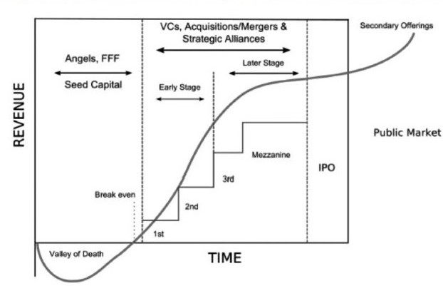
CIGECOM
Congreso Internacional en Gestión Competitiva, Tecnología e Innovación, Coloquio estudiantil y IV Encuentro de Investigadores de la Red Iberoamericana RITMMA 2021
Evaluación financiera de EIBT’s
Universidad Autónoma de Querétaro
Facultad de Contabilidad y Administración- 13 y 14 de noviembre 2024
Cristina Albarrán – DGTI– VIII

Slide 4
Justificación
CIGECOM
Congreso Internacional en Gestión Competitiva, Tecnología e Innovación, Coloquio estudiantil y IV Encuentro de Investigadores de la Red Iberoamericana RITMMA 2021
Evaluación financiera de EIBT’s
Universidad Autónoma de Querétaro
Facultad de Contabilidad y Administración- 13 y 14 de noviembre 2024
Cristina Albarrán – DGTI– VIII

Slide 5
CIGECOM
Congreso Internacional en Gestión Competitiva, Tecnología e Innovación, Coloquio estudiantil y IV Encuentro de Investigadores de la Red Iberoamericana RITMMA 2021
Evaluación financiera de EIBT’s
Universidad Autónoma de Querétaro
Facultad de Contabilidad y Administración- 13 y 14 de noviembre 2024
¿Por qué es importante generar un modelo de evaluación financiera para empresas de innovación y base tecnológica gestadas en las IES?
El emprendimiento y la innovación son cada vez más vistos como los principales contribuyentes al desarrollo económico y social global. Los ecosistemas de emprendimiento de base universitaria proporcionan un contexto favorable en el que se puede prosperar, encuadrar, planificar, lanzar y apoyar esfuerzos en el área.
(Pedroza-Zapata & Silva-Flores, 2020)
Estrecho vínculo entre EIBT’s y las IES
Ecosistema Universitario de Innovación
El impulso al desarrollo económico regional
Cristina Albarrán – DGTI– VIII

Slide 6
¿Por qué las empresas de Base Tecnológica deben tratar de forma distinta tanto su administración financiera como su información contable?
CIGECOM
Congreso Internacional en Gestión Competitiva, Tecnología e Innovación, Coloquio estudiantil y IV Encuentro de Investigadores de la Red Iberoamericana RITMMA 2021
Modelo de evaluación financiera
Universidad Autónoma de Querétaro
Facultad de Contabilidad y Administración- 7, 8 y 9 de junio 2023
Inversión en intangibles
Modelo de Negocio
Externan actividades
Disrupción en otras industrias
Recolección de datos
(Bhimani, 2017)
Cristina Albarrán – DGTI– VIII

Slide 7
CIGECOM
Congreso Internacional en Gestión Competitiva, Tecnología e Innovación, Coloquio estudiantil y IV Encuentro de Investigadores de la Red Iberoamericana RITMMA 2021
Modelo de evaluación financiera
Universidad Autónoma de Querétaro
Facultad de Contabilidad y Administración- 7, 8 y 9 de junio 2023
¿A quién o a quiénes beneficiarán los resultados?
Las IES deben garantizar la formación de profesionales emprendedores, a partir del reconocimiento que la capacidad de emprender puede ser enseñada y desarrollada. Los programas de emprendimiento de las IES han hecho la equivalencia entre enseñar emprendimiento con la creación de nuevas empresas y la administración de pequeños negocios.
(Martínez Ortiz et al., 2016)
Mejorar y actualizar planes y programas de estudio y programas de incubación
  Estudiantes universitarios
  Profesores-investigadores
  Inversionistas
Cristina Albarrán – DGTI– VIII

Slide 8
Objetivos de la investigación
CIGECOM
Congreso Internacional en Gestión Competitiva, Tecnología e Innovación, Coloquio estudiantil y IV Encuentro de Investigadores de la Red Iberoamericana RITMMA 2021
Evaluación financiera de EIBT’s
Universidad Autónoma de Querétaro
Facultad de Contabilidad y Administración- 13 y 14 de noviembre 2024
Cristina Albarrán – DGTI– VIII

Slide 9
CIGECOM
Congreso Internacional en Gestión Competitiva, Tecnología e Innovación, Coloquio estudiantil y IV Encuentro de Investigadores de la Red Iberoamericana RITMMA 2021
Evaluación financiera de EIBT’s
Universidad Autónoma de Querétaro
Facultad de Contabilidad y Administración- 13 y 14 de noviembre 2024
Objetivo General
Diseñar una metodología de evaluación financiera para las Empresas de Innovación y Base Tecnológica creadas en las Instituciones de Educación Superior adecuado a las características de estas compañías que permita predecir su factibilidad económica a través de una metodología mixta.
Cristina Albarrán – DGTI– VIII

Slide 10
CIGECOM
Congreso Internacional en Gestión Competitiva, Tecnología e Innovación, Coloquio estudiantil y IV Encuentro de Investigadores de la Red Iberoamericana RITMMA 2021
Evaluación financiera de EIBT’s
Universidad Autónoma de Querétaro
Facultad de Contabilidad y Administración- 13 y 14 de noviembre 2024
Objetivos Específicos
Identificar las características de las EIBT’s que influyen al realizar la evaluación financiera a través de entrevistas con expertos.
Evaluar las estrategias de crecimiento y/o rentabilidad en las EIBT’s a través de estudios de caso.
Establecer estándares de rentabilidad financiera para la gestión de las Empresas de Base Tecnológica dentro IES.
Comparar la rentabilidad financiera de las Empresas de Innovación y BaseTecnológica desarrollados en IES de México utilizando un análisisestadístico de los indicadores
Cristina Albarrán – DGTI– VIII

Slide 11
Una metodología de evaluación financiera que considere las características de las empresas de base tecnológica permitirá establecer estándares de desempeño en su rentabilidad.
CIGECOM
Congreso Internacional en Gestión Competitiva, Tecnología e Innovación, Coloquio estudiantil y IV Encuentro de Investigadores de la Red Iberoamericana RITMMA 2021
Evaluación financiera de EIBT’s
Universidad Autónoma de Querétaro
Facultad de Contabilidad y Administración- 13 y 14 de noviembre 2024
Hipótesis de trabajo
Cristina Albarrán – DGTI– VIII

Slide 12
Antecedentes
CIGECOM
Congreso Internacional en Gestión Competitiva, Tecnología e Innovación, Coloquio estudiantil y IV Encuentro de Investigadores de la Red Iberoamericana RITMMA 2021
Evaluación financiera de EIBT’s
Universidad Autónoma de Querétaro
Facultad de Contabilidad y Administración- 13 y 14 de noviembre 2024
Cristina Albarrán – DGTI– VIII

Slide 13
CIGECOM
Congreso Internacional en Gestión Competitiva, Tecnología e Innovación, Coloquio estudiantil y IV Encuentro de Investigadores de la Red Iberoamericana RITMMA 2021
Evaluación financiera de EIBT’s
Universidad Autónoma de Querétaro
Facultad de Contabilidad y Administración- 13 y 14 de noviembre 2024
GARCÍA BERMEJO (1984)
RIVERA GODOY (2012)
FESTEL ET AL. (2013)
Propone una estructura modular para simuladores financieros
Presenta un modelo para evaluarlos efectos de la innovación sobre lacreación de valor económico
Construye un modelo de evaluación con un enfoque multidimensional, que en teoría, permite evaluar emprendimientos incluso cuando no hay empresas comparables y cuando el emprendedor no ha diversificado
Utiliza el método de descuento del flujo de efectivo en una hoja de Excel para calcular el valor de la empresa tecnológica
VIVANCO Y MÉNDEZ (2017)
Presenta un modelo que considerano solo el costo de comprar latecnología, sino el tiempo que laempresa tarda en adoptarla
MONGRUT Y JUAREZ (2018)
Cristina Albarrán – DGTI– VIII

Slide 14
Marco Teórico
CIGECOM
Congreso Internacional en Gestión Competitiva, Tecnología e Innovación, Coloquio estudiantil y IV Encuentro de Investigadores de la Red Iberoamericana RITMMA 2021
Evaluación financiera de EIBT’s
Universidad Autónoma de Querétaro
Facultad de Contabilidad y Administración- 13 y 14 de noviembre 2024
Cristina Albarrán – DGTI– VIII

Slide 15
CIGECOM
Congreso Internacional en Gestión Competitiva, Tecnología e Innovación, Coloquio estudiantil y IV Encuentro de Investigadores de la Red Iberoamericana RITMMA 2021
Evaluación financiera de EIBT’s
Universidad Autónoma de Querétaro
Facultad de Contabilidad y Administración- 13 y 14 de noviembre 2024
Las empresas emergentes en el ecosistema de innovación
Startups
Empresas de Innovación y Base Tecnológica (EIBT’s)
La gestión financiera de las EIBT´s
La administración Financiera
La creación de valor económico a través de la innovación
Decisiones financieras estratégicas de las EIBT’s
Características de una EIBT
La toma de decisiones financieras
Spin off
La valuación de intangibles
La evaluación de rentabilidad
Cristina Albarrán – DGTI– VIII

Slide 16
Materiales y métodos
CIGECOM
Congreso Internacional en Gestión Competitiva, Tecnología e Innovación, Coloquio estudiantil y IV Encuentro de Investigadores de la Red Iberoamericana RITMMA 2021
Evaluación financiera de EIBT’s
Universidad Autónoma de Querétaro
Facultad de Contabilidad y Administración- 13 y 14 de noviembre 2024
Fase Cualitativa
Consulta a expertos para definir características a EIBT’s
Estudio de casos de EIBT’s
Fase cuantitativa
Análisis comparativo de indicadores financieros
Análisis de tendencias para establecer parámetros
Cristina Albarrán – DGTI– VIII

Slide 17
CIGECOM
Congreso Internacional en Gestión Competitiva, Tecnología e Innovación, Coloquio estudiantil y IV Encuentro de Investigadores de la Red Iberoamericana RITMMA 2021
Evaluación financiera de EIBT’s
Universidad Autónoma de Querétaro
Facultad de Contabilidad y Administración- 13 y 14 de noviembre 2024
14 entrevistas realizadas y verificadas
Método Delphi
Universidades públicas y privadas
Consultores en IES que asesoran emprendedores
Consultores de 8 estados de la República de norte a sur
Canal de comunicación con los emprendedores
5 entrevistas
Estudio de casos
Cuestionario sobre estrategias financieras
Sectores servicios, tecnologías e industria
Emresarios desde Yucatán hasta Chihuahua
Aún en análisis
Cristina Albarrán – DGTI– VIII

Slide 18
Resultados
CIGECOM
Congreso Internacional en Gestión Competitiva, Tecnología e Innovación, Coloquio estudiantil y IV Encuentro de Investigadores de la Red Iberoamericana RITMMA 2021
Evaluación financiera de EIBT’s
Universidad Autónoma de Querétaro
Facultad de Contabilidad y Administración- 13 y 14 de noviembre 2024
Características de las EIBT’s que influyen en la evaluación financiera.
Estrategias de crecimiento y/o rentabilidad en las EIBT’s
Cristina Albarrán – DGTI– VIII

Slide 19
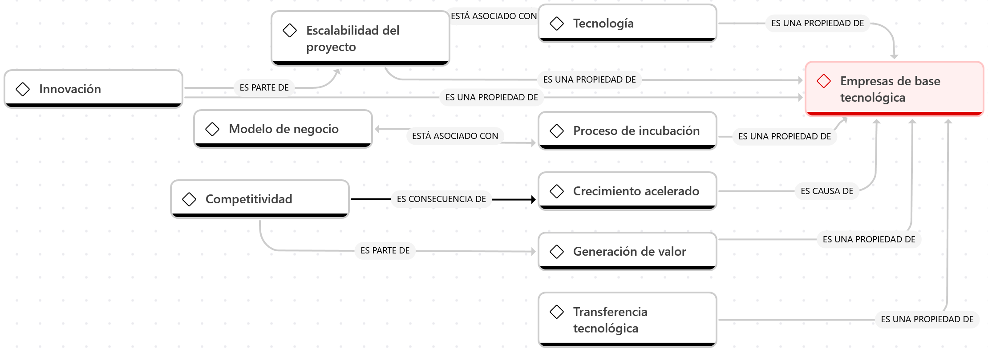
CIGECOM
Congreso Internacional en Gestión Competitiva, Tecnología e Innovación, Coloquio estudiantil y IV Encuentro de Investigadores de la Red Iberoamericana RITMMA 2021
Evaluación financiera de EIBT’s
Universidad Autónoma de Querétaro
Facultad de Contabilidad y Administración- 13 y 14 de noviembre 2024
Cristina Albarrán – DGTI– VIII

Slide 20
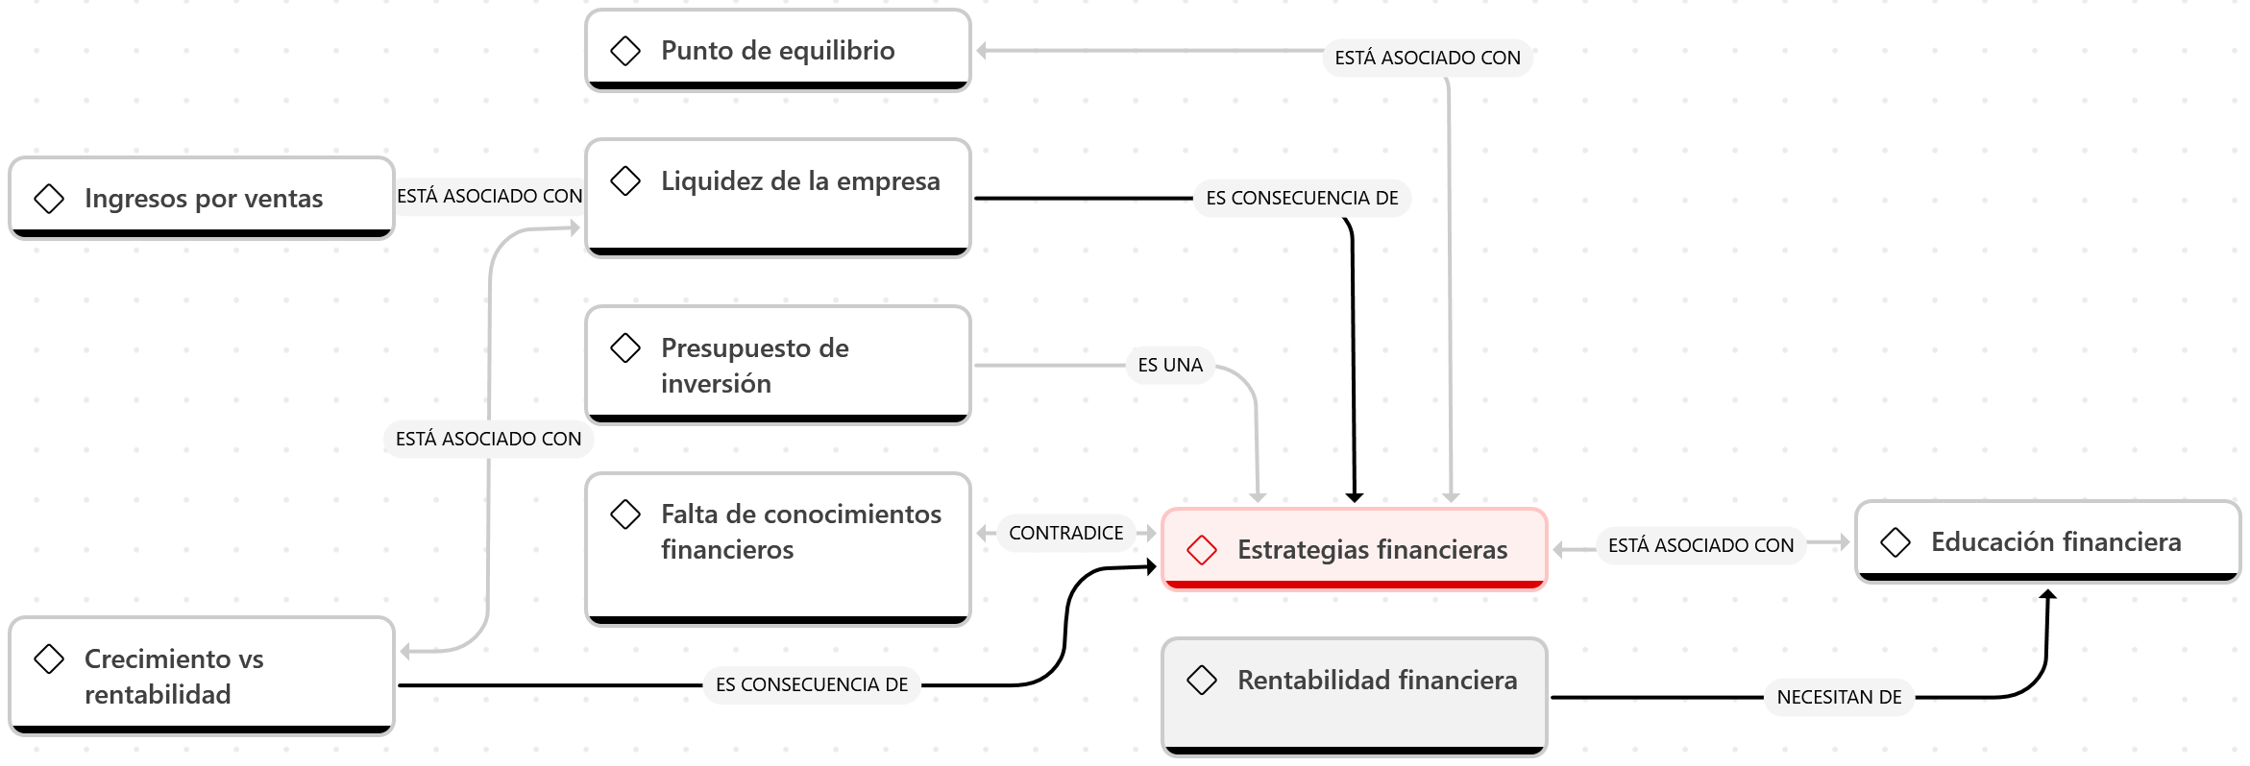
CIGECOM
Congreso Internacional en Gestión Competitiva, Tecnología e Innovación, Coloquio estudiantil y IV Encuentro de Investigadores de la Red Iberoamericana RITMMA 2021
Evaluación financiera de EIBT’s
Universidad Autónoma de Querétaro
Facultad de Contabilidad y Administración- 13 y 14 de noviembre 2024
Cristina Albarrán – DGTI– VIII

Slide 21
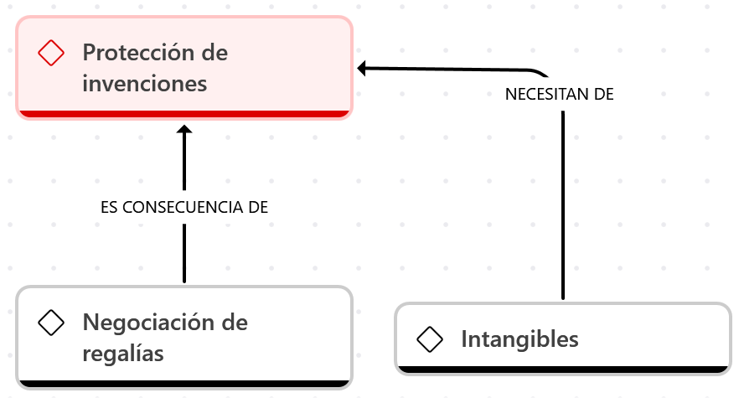
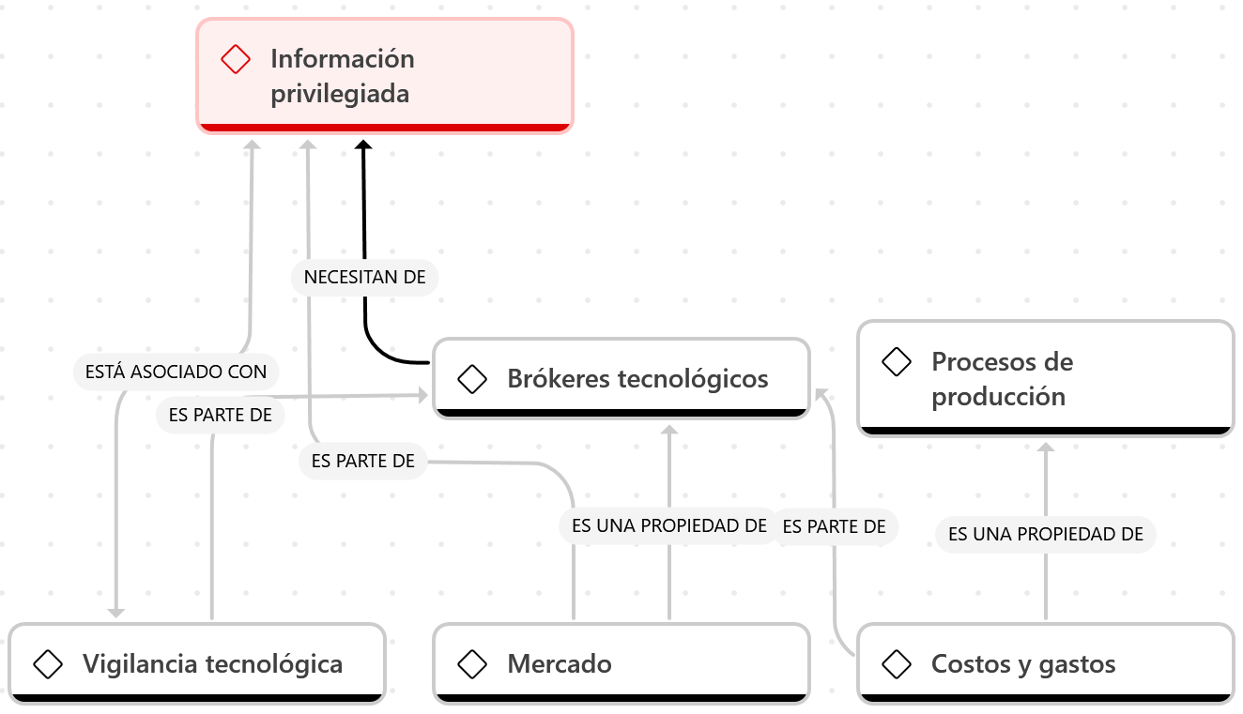
CIGECOM
Congreso Internacional en Gestión Competitiva, Tecnología e Innovación, Coloquio estudiantil y IV Encuentro de Investigadores de la Red Iberoamericana RITMMA 2021
Evaluación financiera de EIBT’s
Universidad Autónoma de Querétaro
Facultad de Contabilidad y Administración- 13 y 14 de noviembre 2024
Cristina Albarrán – DGTI– VIII

Slide 22
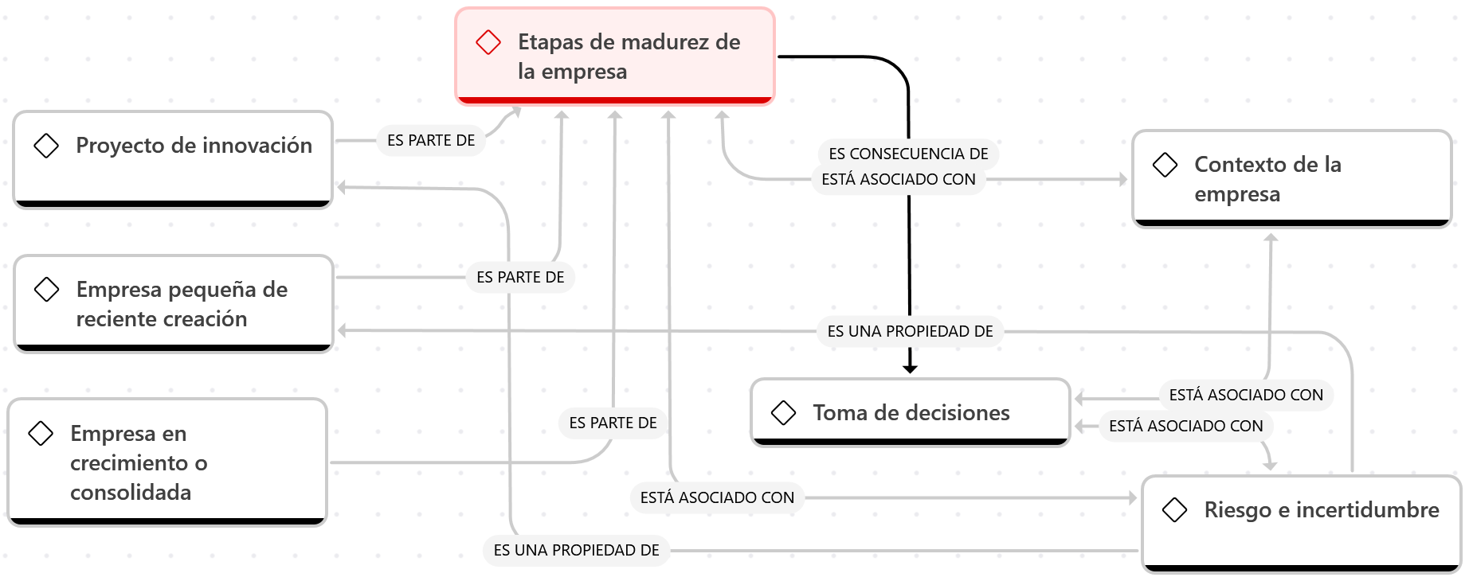
CIGECOM
Congreso Internacional en Gestión Competitiva, Tecnología e Innovación, Coloquio estudiantil y IV Encuentro de Investigadores de la Red Iberoamericana RITMMA 2021
Evaluación financiera de EIBT’s
Universidad Autónoma de Querétaro
Facultad de Contabilidad y Administración- 13 y 14 de noviembre 2024
Cristina Albarrán – DGTI– VIII

Slide 23
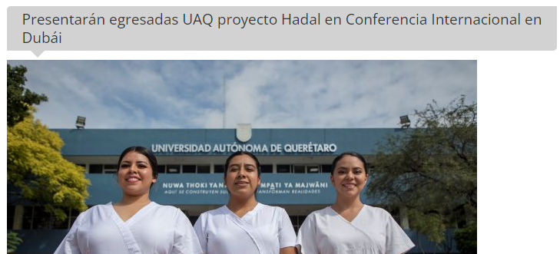




Estrategias de crecimiento y/o rentabilidad en las EIBT’s
CIGECOM
Congreso Internacional en Gestión Competitiva, Tecnología e Innovación, Coloquio estudiantil y IV Encuentro de Investigadores de la Red Iberoamericana RITMMA 2021
Evaluación financiera de EIBT’s
Universidad Autónoma de Querétaro
Facultad de Contabilidad y Administración- 13 y 14 de noviembre 2024
Tecnologías de la información
Automotriz, Aeroespacial, Medico, Agrícola, Comercial
Servicios de salud
Travel - Tech
Cristina Albarrán – DGTI– VIII

Slide 24
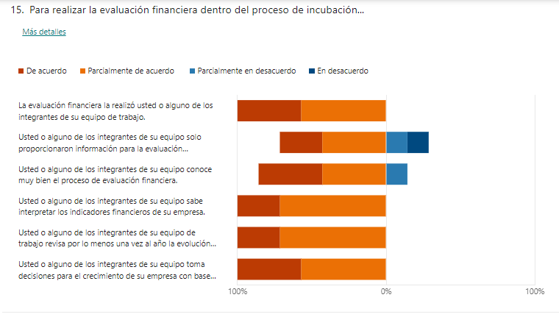
CIGECOM
Congreso Internacional en Gestión Competitiva, Tecnología e Innovación, Coloquio estudiantil y IV Encuentro de Investigadores de la Red Iberoamericana RITMMA 2021
Evaluación financiera de EIBT’s
Universidad Autónoma de Querétaro
Facultad de Contabilidad y Administración- 13 y 14 de noviembre 2024
Cristina Albarrán – DGTI– VIII

Slide 25
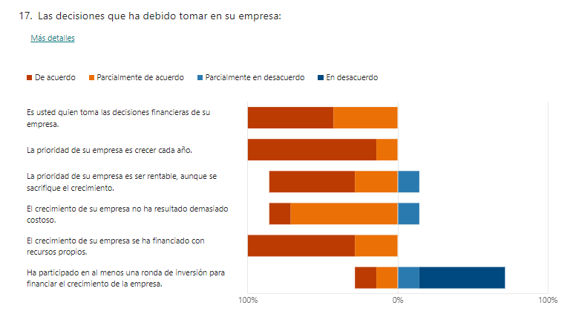
CIGECOM
Congreso Internacional en Gestión Competitiva, Tecnología e Innovación, Coloquio estudiantil y IV Encuentro de Investigadores de la Red Iberoamericana RITMMA 2021
Evaluación financiera de EIBT’s
Universidad Autónoma de Querétaro
Facultad de Contabilidad y Administración- 13 y 14 de noviembre 2024
Cristina Albarrán – DGTI– VIII

Slide 26
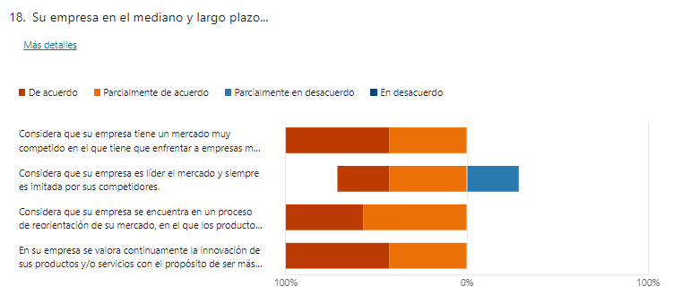
CIGECOM
Congreso Internacional en Gestión Competitiva, Tecnología e Innovación, Coloquio estudiantil y IV Encuentro de Investigadores de la Red Iberoamericana RITMMA 2021
Evaluación financiera de EIBT’s
Universidad Autónoma de Querétaro
Facultad de Contabilidad y Administración- 13 y 14 de noviembre 2024
Cristina Albarrán – DGTI– VIII

Slide 27
CIGECOM
Congreso Internacional en Gestión Competitiva, Tecnología e Innovación, Coloquio estudiantil y IV Encuentro de Investigadores de la Red Iberoamericana RITMMA 2021
Modelo de evaluación financiera
Universidad Autónoma de Querétaro
Facultad de Contabilidad y Administración- 7, 8 y 9 de junio 2023
Referencias
Bhimani, A. (2017). Financial Management for Technology Start-ups. A hand book for growth (1st ed.). Kogan Page.
Comité Intersectorial para la Innovación. (2011). Plan nacional de innovación.
Davis, D. (2001). Investigación en administración (Thompson editores, Ed.).
De La Hoz Suárez, B., Ferrer, M. A., & De La Hoz Suárez, A. (2008). Indicadores de rentabilidad: herramientas para la toma decisiones financieras en hoteles de categoría media ubicados en Maracaibo. Revista de Ciencias Sociales, 14(1). http://ve.scielo.org/scielo.php?script=sci_arttext&pid=S1315-95182008000100008
Dickinson, V. (2011). Cash flow patterns as a proxy for firm life cycle. Accounting Review, 86(6), 1969–1994. https://doi.org/10.2308/accr-10130
Domingo, S., & Solé, E. (2020). Financiación de startups. Revista de Contabilidad y Dirección, 30(2020), 35–45.
García Bermejo, M. (1984). Modelos de Simulación financiera. Una herramienta para la gestión. Revista española de financiación y contabilidad, XIII(43), 101–106.
Hoyos Iruarrizaga, J. (2022). Cuestiones previas. En Plan financiero para start-ups proceso y métricas en la práctica (pp. 20–82). Editorial ESIC.
Merritt, H. (2011). Las empresas mexicanas de base tecnologica y sus capacidades de innovacion. Trayectorias, 14(33–34), 27–50.
Mongrut, S., & Juárez, N. (2018). Valuation of Start-ups: A Behavioral and Strategic Perspective. Revista Mexicana de Economía y Finanzas, 13(3), 419–439. https://doi.org/10.21919/remef.v13i3.314
Pedroza-Zapata, Á. R., & Silva-Flores, M. L. (2020). Ecosistema Universitario de ciencia, tecnología, innovación y emprendimiento. Magis, 12(25), 93–110. https://doi.org/10.11144/Javeriana.m12-25.euct
Merritt, H. (2011). Las empresas mexicanas de base tecnologica y sus capacidades de innovacion. Trayectorias, 14(33–34), 27–50.
Mongrut, S., & Juárez, N. (2018). Valuation of Start-ups: A Behavioral and Strategic Perspective. Revista Mexicana de Economía y Finanzas, 13(3), 419–439. https://doi.org/10.21919/remef.v13i3.314
Pedroza-Zapata, Á. R., & Silva-Flores, M. L. (2020). Ecosistema Universitario de ciencia, tecnología, innovación y emprendimiento. Magis, 12(25), 93–110. https://doi.org/10.11144/Javeriana.m12-25.euct
Rivera Godoy, J. A. (2012). LA INCIDENCIA DE LA INNOVACIÓN SOBRE LA CREACIÓN DE VALOR: PROPUESTA DE UN MODELO DESDE LA PERSPECTIVA FINANCIERA. Revista de la Facultad de Ciencias Económicas de la Universidad Militar Nueva Granada, XX(2), 175–187. http://www.scielo.org.co/pdf/rfce/v20n2/v20n2a12.pdf
Ruiz G., C. A., & Toro V., J. F. (2016). Valoración de una start-up de tecnología [Maestría en Administración Financiera, Universidad EAFIT]. https://repository.eafit.edu.co/xmlui/bitstream/handle/10784/9223/CesarAugusto_RuizGomez_JuanFelipe_ToroVelez_2016.pdf?sequence=2&isAllowed=y
Sánchez Ballesta, J. P. (2002). Análisis de la rentabilidad de la empresa. 5campus.com. http://ciberconta.unizar.es/leccion/anarenta/analisisr.pdf
Cristina Albarrán – DGTI– V

Slide 28
CIGECOM
Congreso Internacional en Gestión Competitiva, Tecnología e Innovación, Coloquio estudiantil y IV Encuentro de Investigadores de la Red Iberoamericana RITMMA 2021
Modelo de evaluación financiera
Facultad de Contabilidad y Administración- 10, 11 y 12 de noviembre 2021
Universidad Autónoma de Querétaro
Facultad de Contabilidad y Administración- 7, 8 y 9 de junio 2023
Ma. Cristina Albarrán Farías
macristina.af@cdaltamirano.tecnm.mx
Cristina Albarrán – DGTI– VIII

